Slide 1
Shell 0.0
191840373
朱家萱

Slide 2
需求分析

Slide 3
类SHELL的实现
实现cp，cmp，wc，cat，man命令，尽力与Linux下的一致

Slide 4
Cp、cmp、wc、CAT、MAN功能
1、cp (-r) file1 file2
将目录或文件file1复制成目录或文件file2。
2、cmp file1 file2
比较文件1和2
3、wc (-c/-w/-l) file1
统计file1中的字节数/字数/行数
4、cat file1
显示file1中的内容
5、man 命令1
显示命令1的说明文档

Slide 5
数据结构和模块划分

Slide 6
Main.cpp
string orderchoose; //选择哪个功能
orderchoose是否合法

Slide 7
Cp.cpp
void cpmain();
char Func[100]; // 用户输入参数（是否合法）（或无）和文件名称
char filename[100][100]; // 将Func分割后得到的参数和文件名
void myCopy(char filename[ ][ ]); //对文件1和2进行操作
void myCopyr(char filename[ ][ ]); //对目录1和2进行操作
struct dirent、mkdir函数

Slide 8
cmp.cpp
void cmp( );
用户输入两个文件名， char filename[ ][ ]接收分割后的两个文件名，若不是两个不同的文件名提示。
//打开文件、判断是否存在
若都存在，测量文件长度。分别读取两个文件内容至char类型。
循环判断每个字符是否相等，遇到换行符，计数++，若不相等输出各自字符与换行计数的值
若某个不存在，提示用户文件不存在

Slide 9
wc.cpp
void wcmain( );
用户输入内容， 用char filename[ ][ ]接收分割后的字符，判断filename[0]为
-c：void wc_c(char filename[ ][ ]);
-w：void wc_w(char filename[ ][ ]);
-l：void wc_l(char filename[ ][ ]);

Slide 10
cat.cpp
void cat( );
//用户输入文件名
判断文件是否存在，获取文件长度，读取文件内容和换行符（？），打印文件内容。

Slide 11
man.cpp
void man( );
//用户输入需要显示的命令，读取相应文件
参照Shell的man实现输出相应内容

Slide 12
模块间的关系

Slide 13
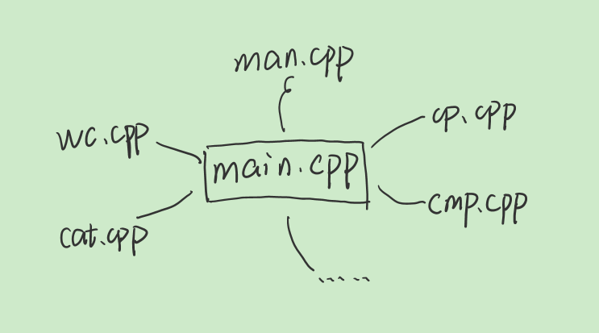

Slide 14
--end--

